Slide 1
Recurring Decimals
Recurring Decimals
June 2017 2H Q16
SAM
2H Q15
Nov 2017 1H Q8
Spec 2
3H Q19
Nov 2017 1H Q15

Slide 2
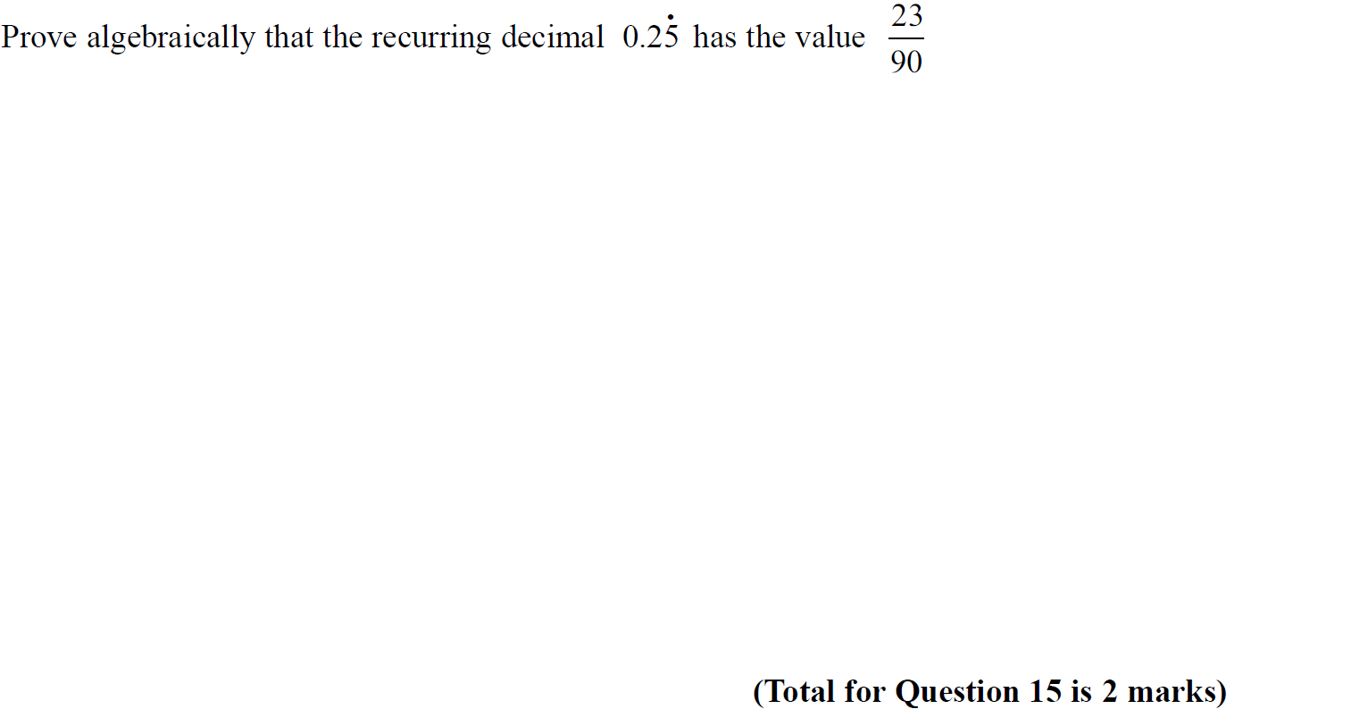
Recurring Decimals
SAM 2H Q15

Slide 3
Recurring Decimals
SAM 2H Q15
A

Slide 4
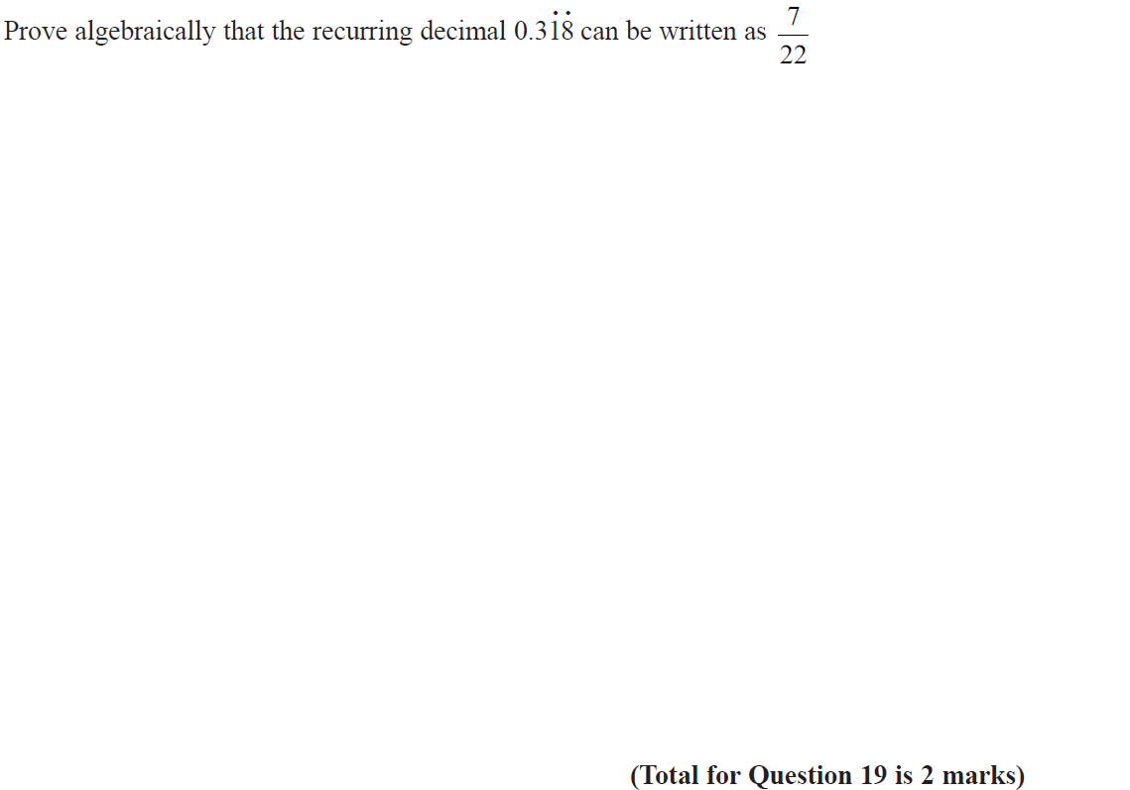
Recurring Decimals
Specimen Set 2 3H Q19

Slide 5
Recurring Decimals
Specimen Set 2 3H Q19
A

Slide 6
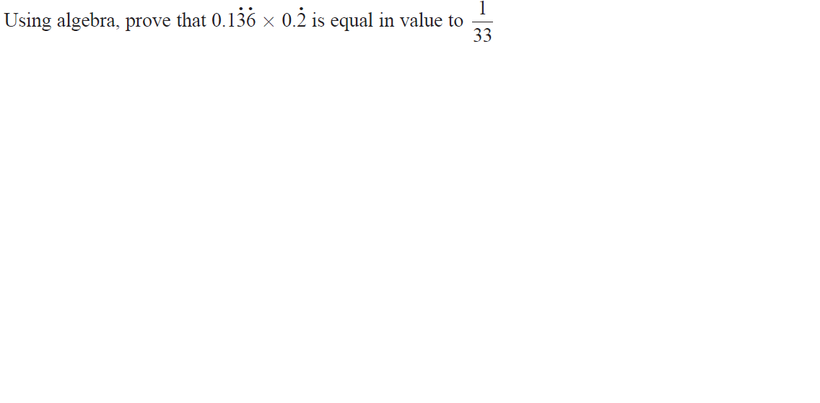
Recurring Decimals
June 2017 2H Q16

Slide 7
Recurring Decimals
June 2017 2H Q16
A

Slide 8
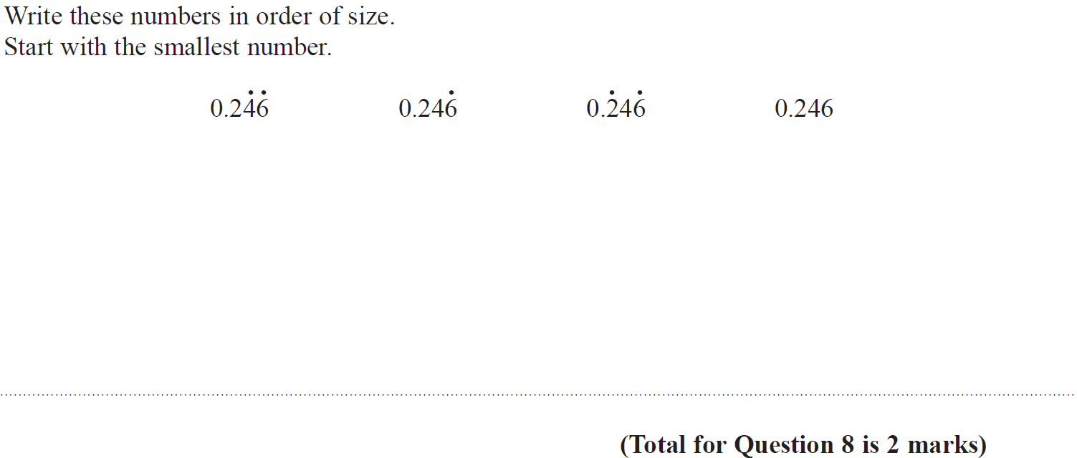
Recurring Decimals
Nov 2017 1H Q8

Slide 9
Recurring Decimals
Nov 2017 1H Q8
A

Slide 10
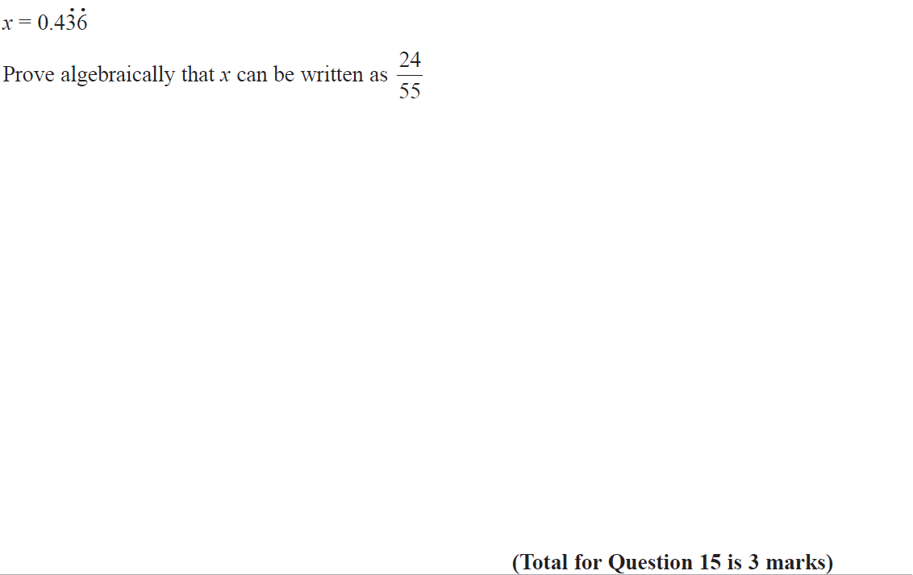
Recurring Decimals
Nov 2017 1H Q15

Slide 11
Recurring Decimals
Nov 2017 1H Q15
A

